Slide 1

Chapter 6-2
Logging
WHATEVER YOU WANT, MAKE IT REAL.
박지호

Slide 2
목표 | Logging
Logging의 기본 개념들
Logback 설정법
{
}

Slide 3
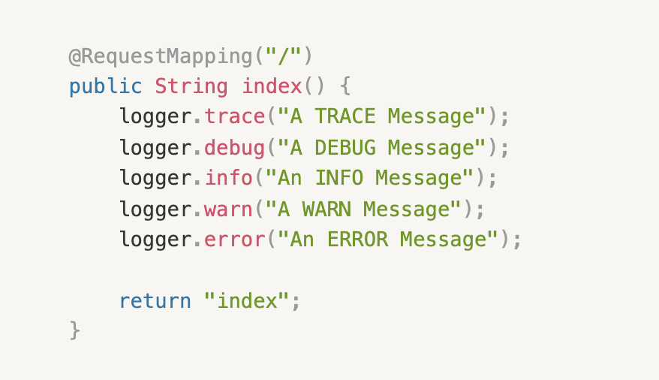
강의 | Logging의 기본 개념들
Log Level – 남길 메시지의 중요도

Slide 4
강의 | Logging의 기본 개념들
Log Level: Debug
Debug 이상의 Log만 출력된다.
어플리케이션에 설정된 레벨보다 중요한 메시지만 출력된다.

Slide 5
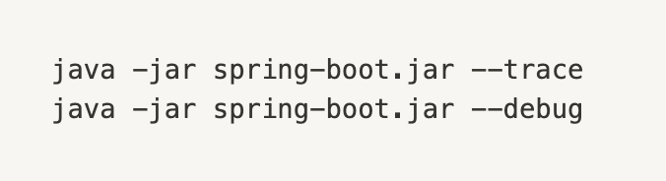
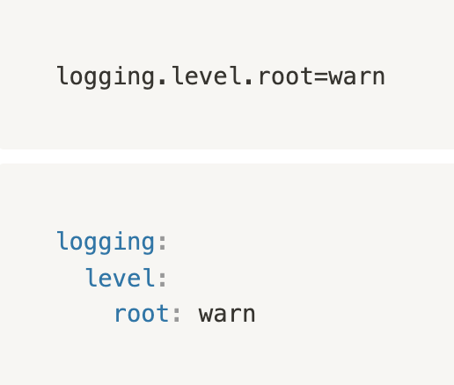
강의 | Logging의 기본 개념들
trace, debug: 실행인자로 직접 전달
logging.level.root
어플리케이션 전체 기본 로그 레벨 설정

Slide 6
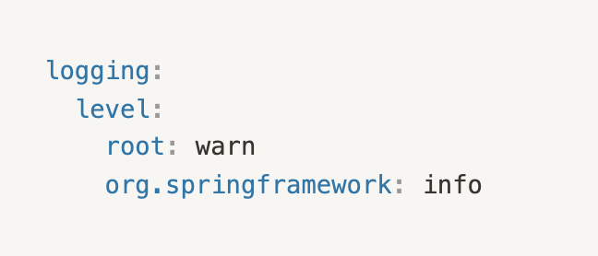
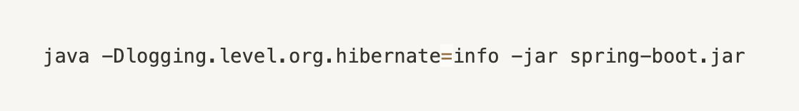
강의 | Logging의 기본 개념들
개별 패키지별 레벨 설정 가능
JVM 실행시 인자 전달 가능

Slide 7

강의 | Logback 설정법
Logback
Spring Boot에서 기본으로 사용하는 Logging Framework

Slide 8
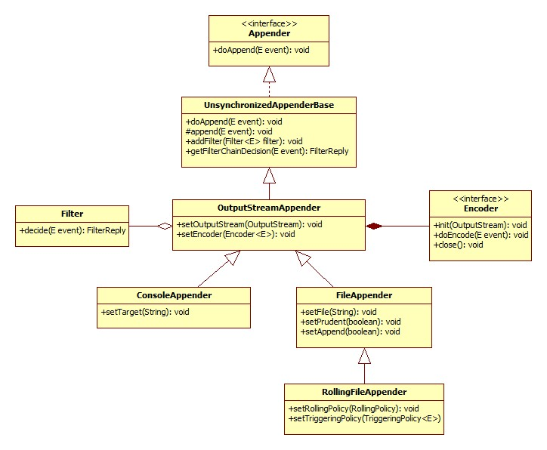
강의 | Logback 설정법
Appender라는 Interface를 통해 logger의 동작을 정의한다.
출력 위치, 파일 위치
파일 생성 주기 등
XML을 통해 log level 및 appender 등을 정의할 수 있다.

